Slide 1
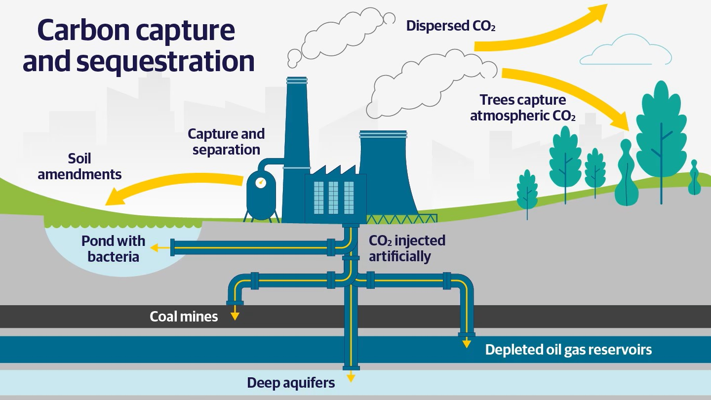
AVANCES PROYECTO DE ANALISIS GEOESPACIAL: ANALISIS GEOESPACIAL PARA LA SELECCIÓN DE ZONAS DE ALMACENAMIENTO SUBTERRANEO EN COLOMBIA: CASO SINU-SAN JACINTO
Angie Lorena Garcia Ariza
Maestría en Ingeniería de Recursos Minerales
Universidad Nacional de Colombia - Sede Medellín
Medellín, Colombia
2023

Slide 2
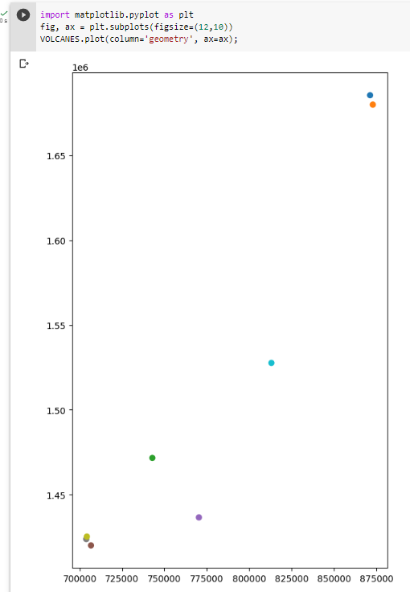
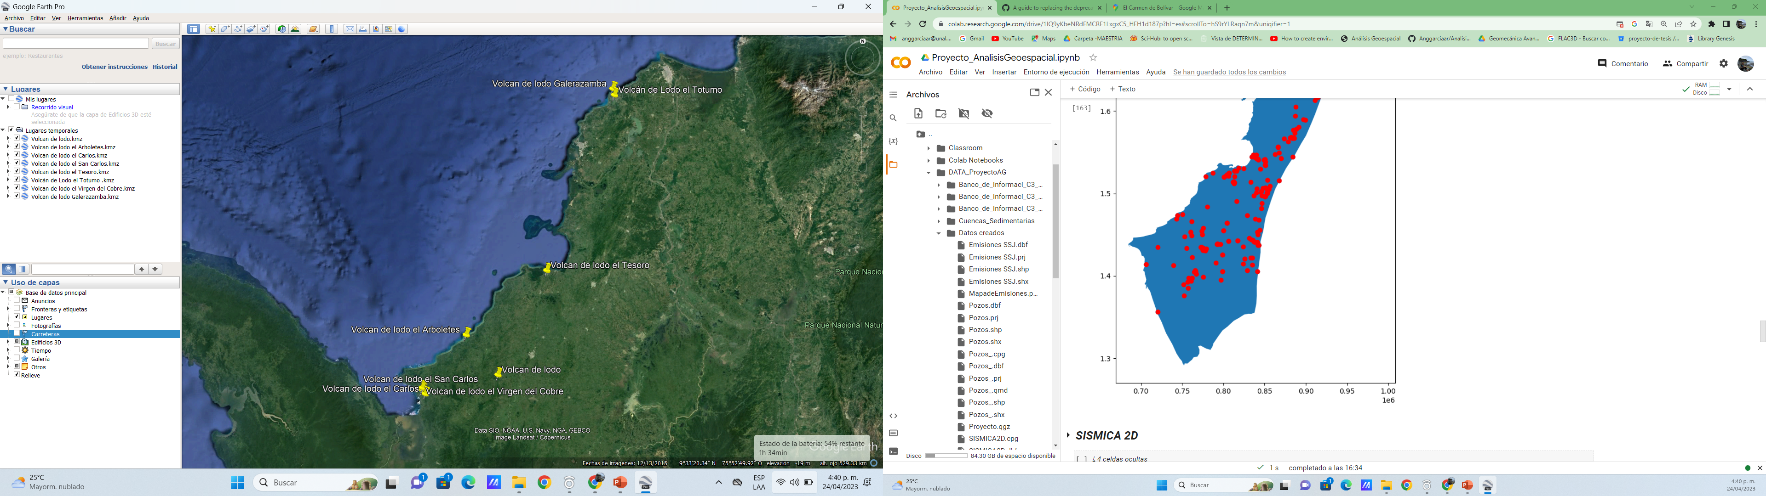
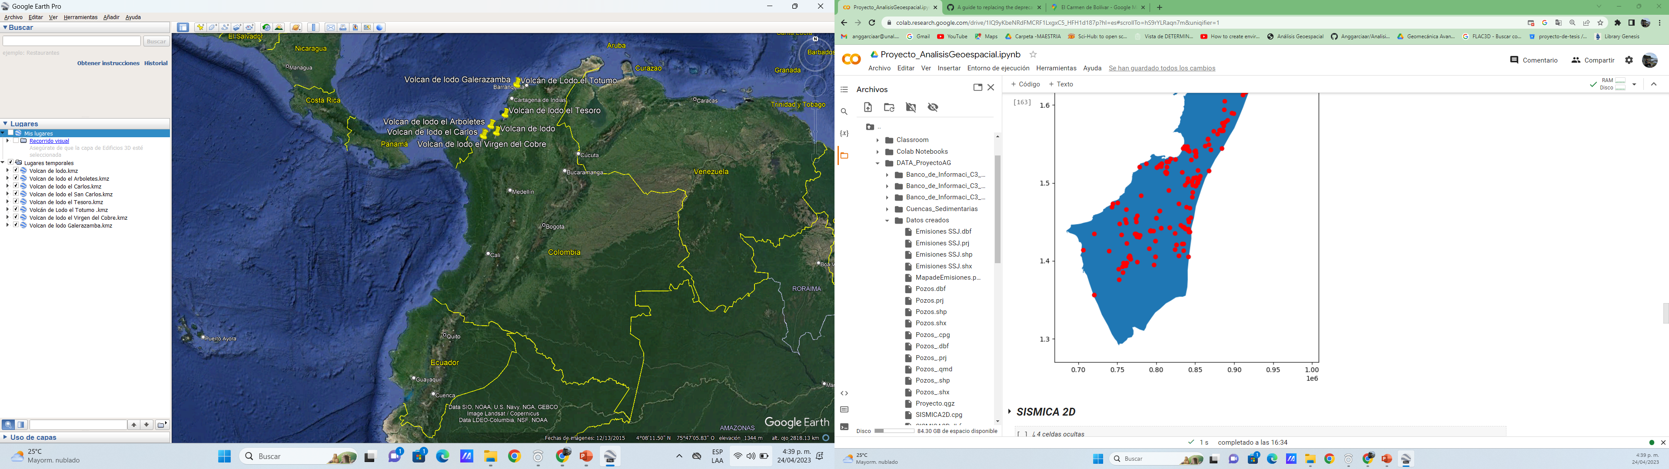
1. UBICACIÓN DE CUERPOS DE LODO

Slide 3
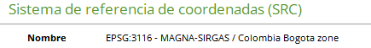
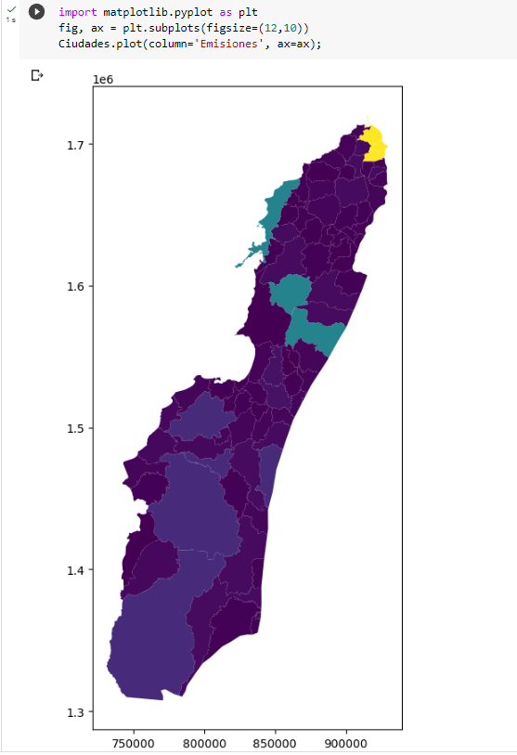
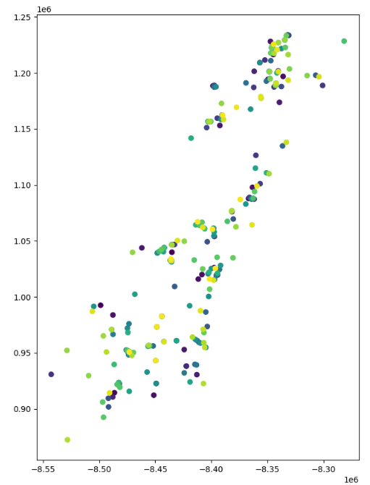
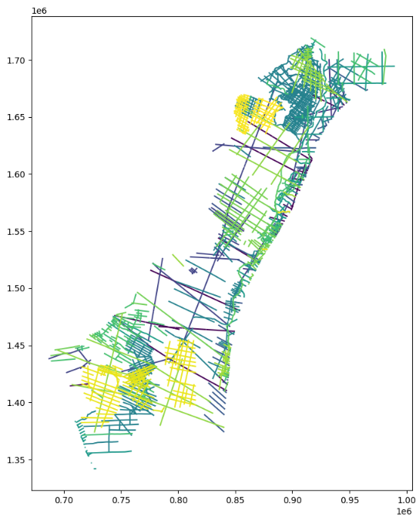
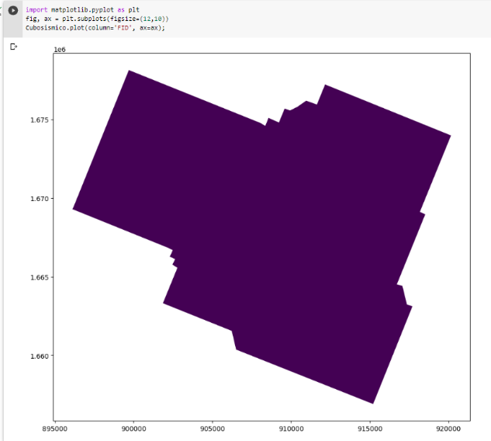
2.CARGA DE DATOS
Emisiones Pozos Sísmica 2D Sísmica 3D

Slide 4
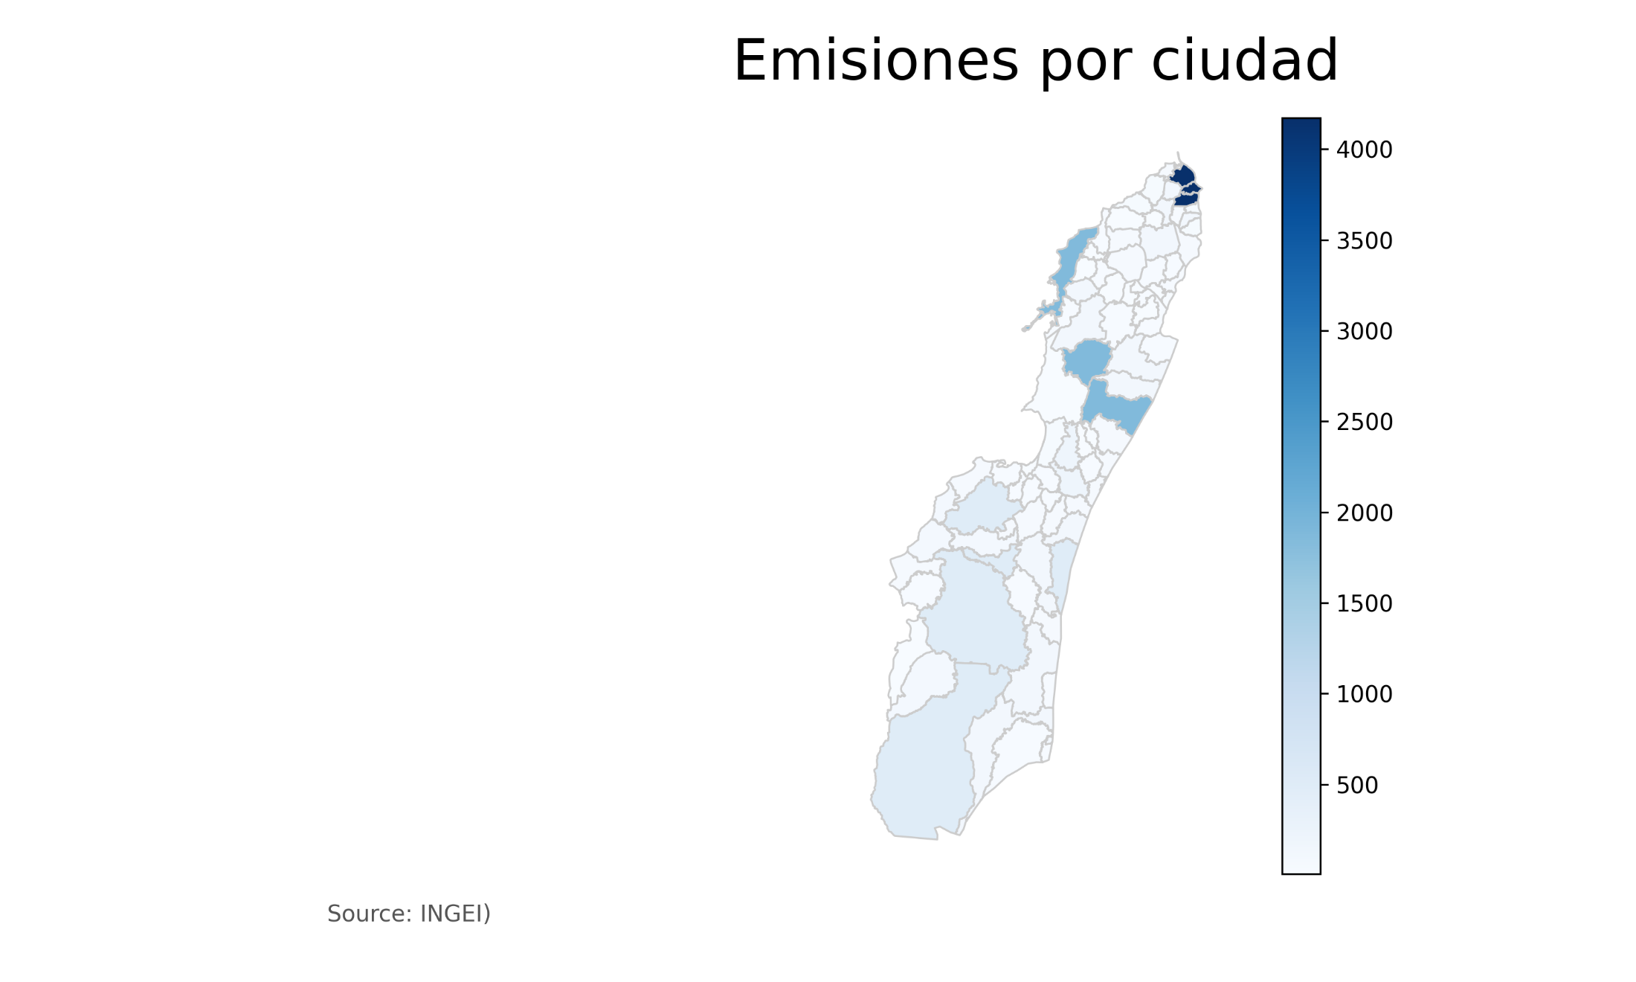
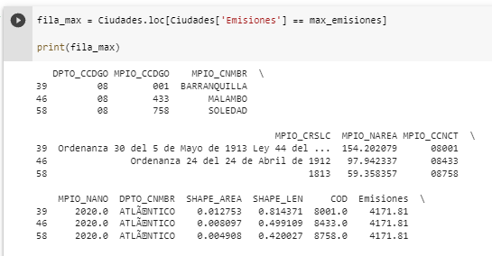
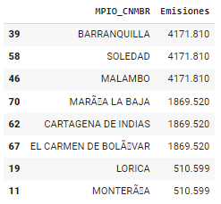
3. Emisiones por ciudad
BARRANQUILLA, MALAMBO Y SOLEDAD presentan segun el inventario, las mayores emisiones dentro del limite de la Cuenca Sinu-San Jacinto; con un 4171.81 Kton/año.
Y seguido se encuentran MARÍA LA BAJA, CARTAGENA Y EL CARMEN DE BOLIVAR con emisiones de 1869.520 Kton/año.

Slide 5
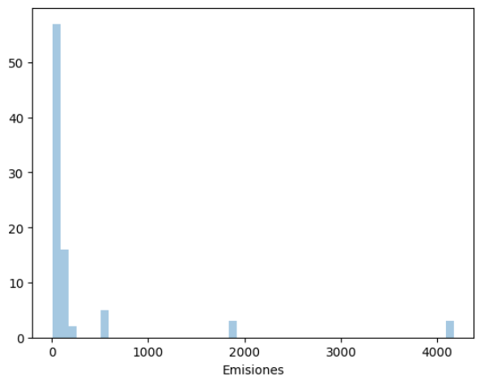

Slide 6
3. Analisis de Información disponible

